Slide 1
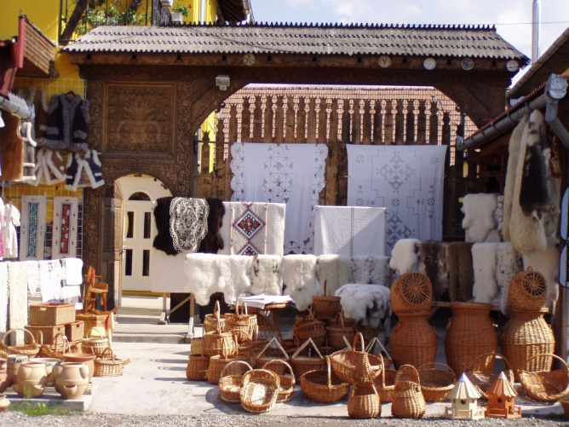
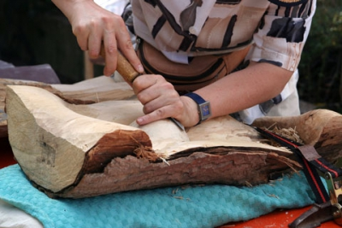
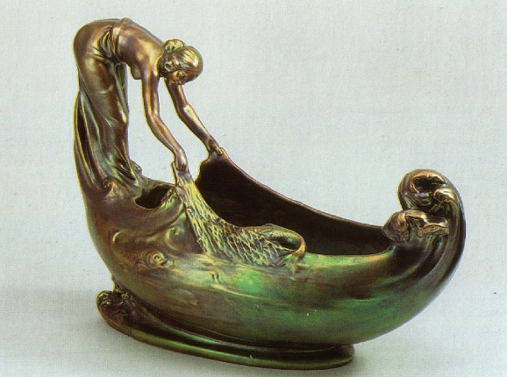
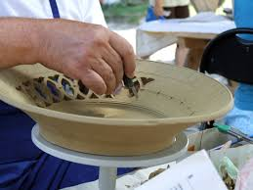
Korond
HAT-15-05.

Slide 2
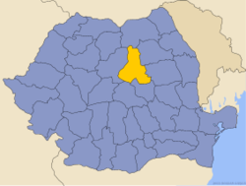
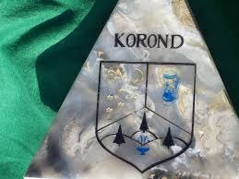
Fekvése
Korond (románul: Corund ) község a romániai Hargita megyében. A Sóvidék legnevezetesebb települése, iparművészeti, idegenforgalmi és művelődési központja.

Slide 3
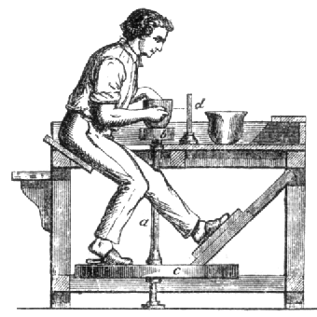
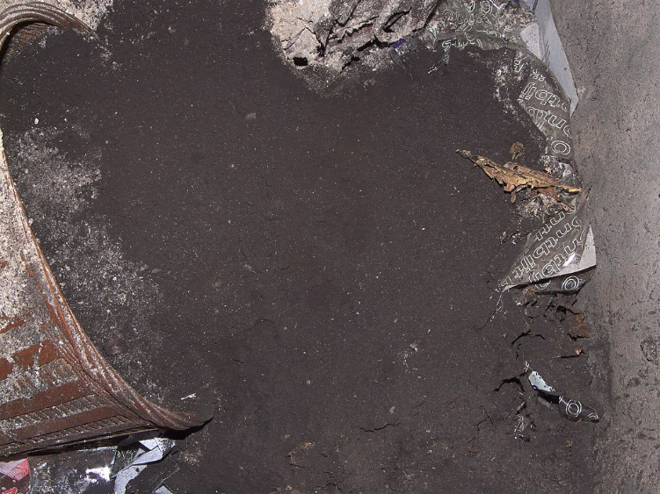
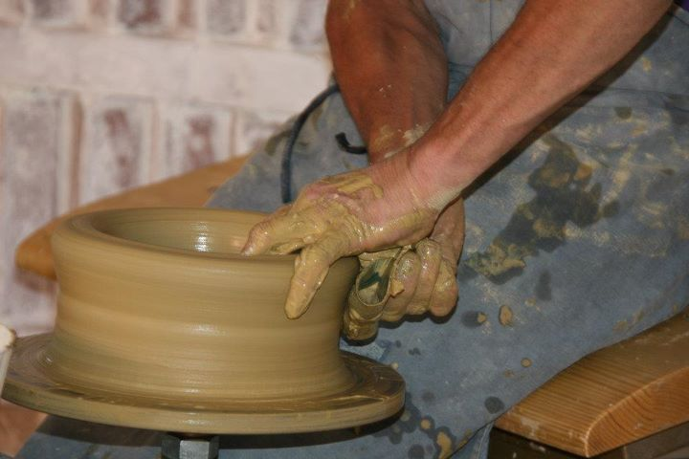
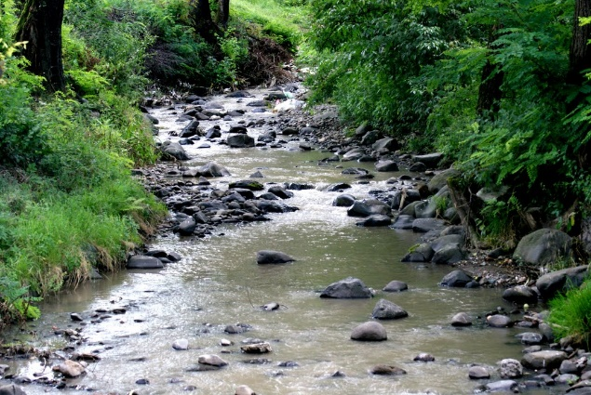
Nevének eredete
Murádin László kutatásai szerint neve valószínűleg a magyar korom szó -d képzős származéka.A falun átfolyó Korond-patak neve is régen Korom-patak lehetett. Mások szerint a Korond településnév a magyar korong, korongolás szóból származik.

Slide 4
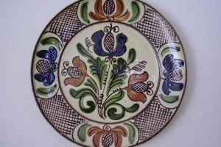
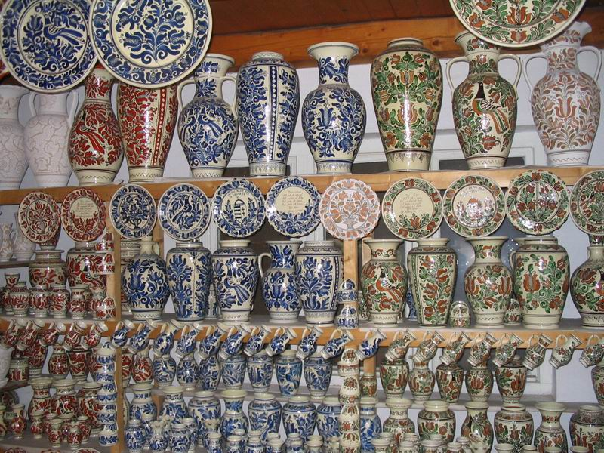
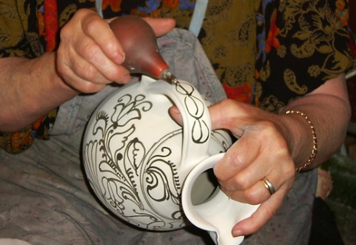
Korondi fazekasság
Korondon a fazekasságnak ősi hagyományai vannak, sokan Európa egyik legjelentősebb fazekas központjának tartják. Az első írásos adat a fazekasságról 1613-ból származik. Ma 600 körül van az ipari engedéllyel rendelkező fazekasok száma….

Slide 5
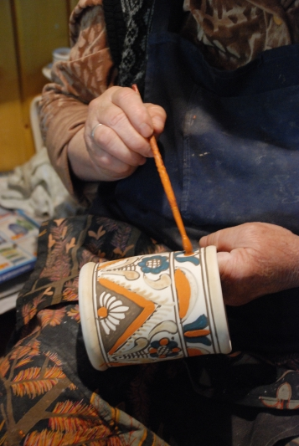
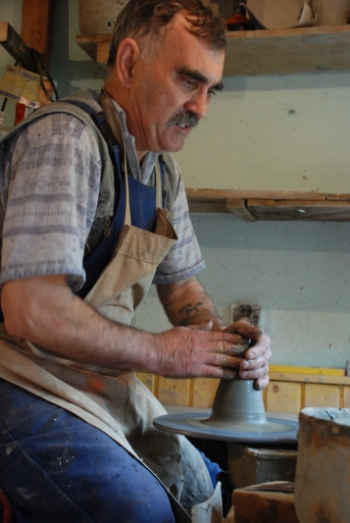
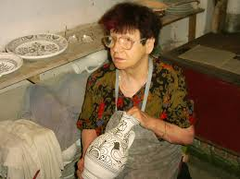
Korondi fazekasok
Páll Magdi
Győrfi Imre
Gyõrfi Imre megformálja a tárgyakat, majd Magdi néni megfesti, hogy aztán saját égetõkemencében égessék ki õket. Szinte hihetetlen látvány, ahogy Magdi néni szabadkézbõl, minden sablon nélkül, emlékezetbõl, rajzolja a régi motívumokat a tárgyakra. Siklik a keze a figurákon, közben mesél az életrõl, munkáról, hitvallásról.

Slide 6
Enyedi György: Mi lesz ebédre?
Vajon mi lesz ebédre ? tűnődik az egérke. Ugyan milyen jó falat lapul a fedő alatt ? Uccu ! Lábujjhegyre áll, a fazékba kandikál, s képen törli úgy a gőz, hogy prüszkölni alig győz. Nahát-dünnyög szegényke- ilyet főzni ebédre !

Slide 7
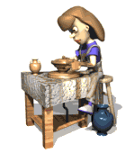
Köszönöm a figyelmet!
Készítette: Lévai Noémi

